Slide 1
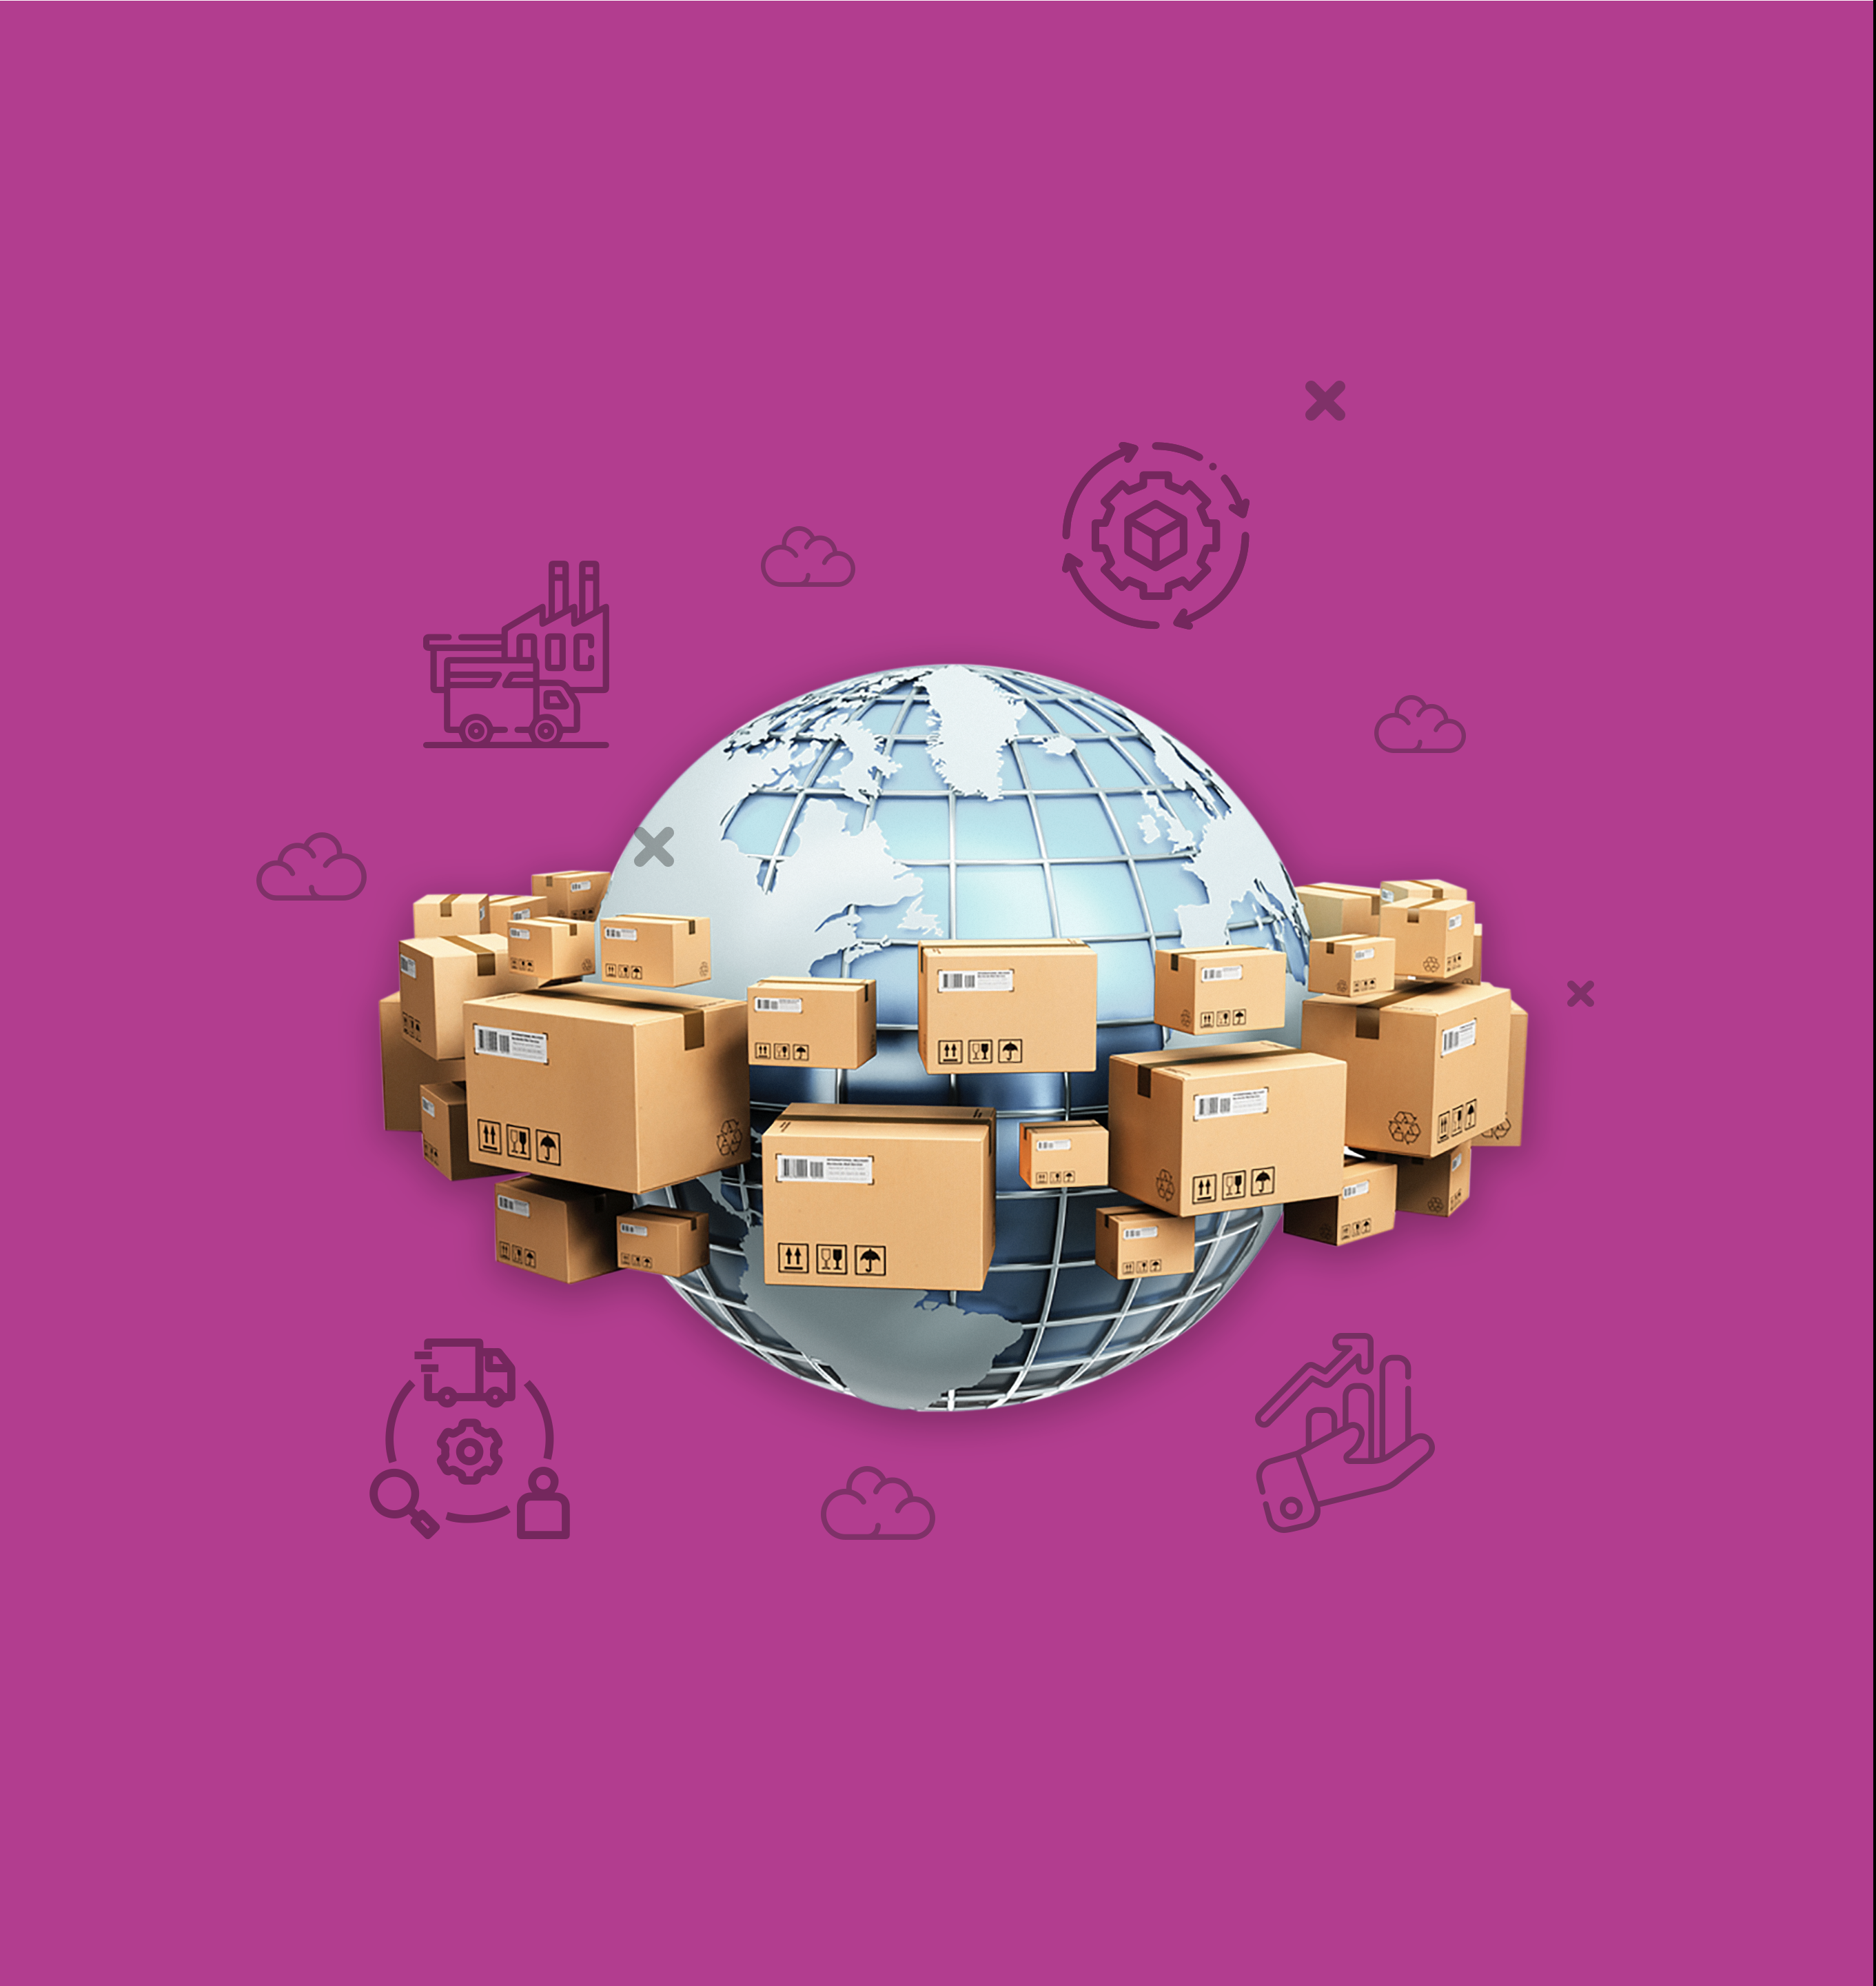
GESTIÓN DE LA CADENA DE SUMINISTROS
TEMA 10
GESTIÓN DEL TRANSPORTE
Gestión del transporte
Planificación del transporte
Cuadro Control Transporte
Diagrama Gantt Mantenimiento vehículos

Slide 2
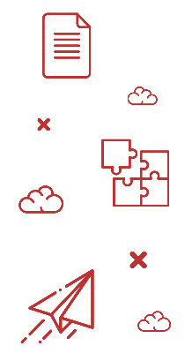
INTRODUCCIÓN
DE LA SESIÓN

Slide 3

+ INTRODUCCIÓN
La única forma de mover materiales de un punto de origen a otro es por medio del transporte, así el transporte es parte del desarrollo de la economía de un país, una buena infraestructura de redes viales permite a los camiones llegar a los lugares más remotos y mover todo tipo de materiales, bienes y personas desarrollando su economía. El transporte representa el costo más elevado en la logística.
El transporte de carga de materiales puede ser de varias modalidades: terrestre (camión y ferroviario), marítimo, aéreo y por ductos, cualquiera de estas modalidades tiene características diferentes. El desarrollo de los puertos es clave para el progreso de un país. El mega Puerto de Chancay será un motor de desarrollo en varios sectores económicos en toda la región de Sudamérica.
Por eso en esta sesión:
Aprenderás acerca de la gestión del transporte y de su planificación.
Conocerás sobre la infraestructura portuaria en el Perú.

Slide 4
GESTIÓN DEL TRANSPORTE

Slide 5
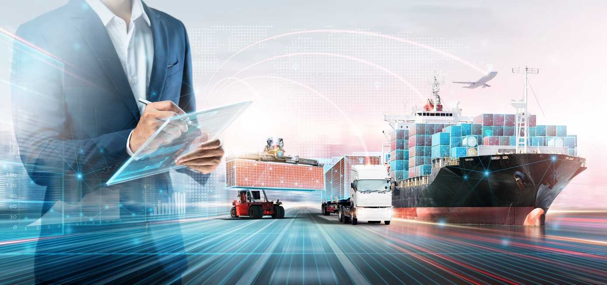
+ GESTIÓN DEL TRANSPORTE
DEFINICIÓN
La gestión de transporte es el proceso de mover materiales de un punto de origen hasta un destino. También involucra seleccionar, mediante una estrategia controlada, los medios de transporte que se utilizarán en el despacho de las mercaderías, productos y/o insumos y la programación de los movimientos que se llevarán a cabo.

Slide 6
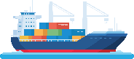
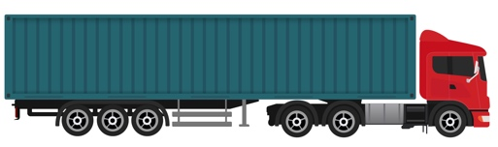

+ GESTIÓN DEL TRANSPORTE
MOVIMIENTO DE MATERIALES ENTRE ESLABONES EN LA CADENA DE SUMINISTROS
Los materiales se mueven desde plantas de manufactura hasta los centros de distribución y luego hasta los mercados siguiendo la red de la cadena de suministros. En los primeros eslabones el transporte es de materias primas y desde las plantas hacia el mercado es de producto terminado.
Proveedor
Planta
Almacén
Distribuidor
Consumidor
Distribuidor
Consumidor
Proveedor
Planta
Almacén
Distribuidor
Consumidor
Notes:
Diferentes modalidades de transporte desde los proveedores con barcos hasta los clientes que son mercados, bodegas, restaurantes … en camiones pequeños.

Slide 7
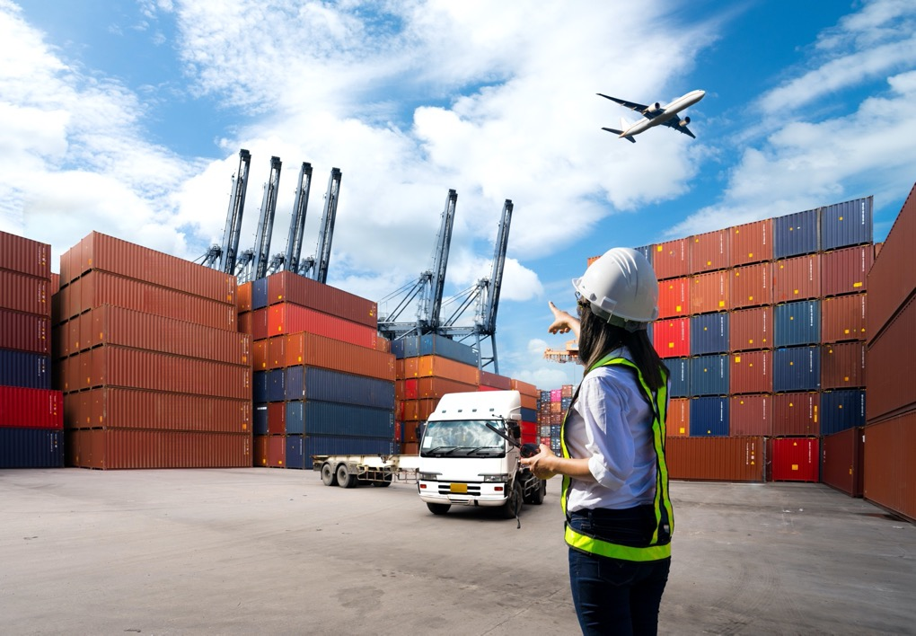
+ GESTIÓN DEL TRANSPORTE
El transporte representa el costo más elevado en la logística, le siguen los costos de almacenes y de inventarios.

Slide 8
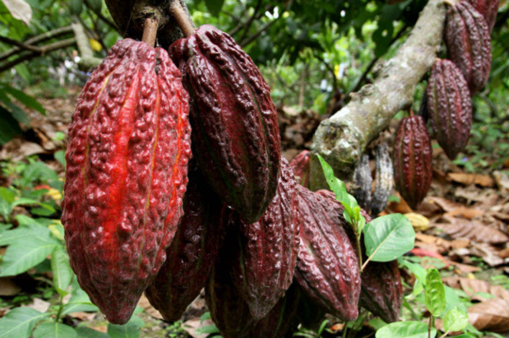
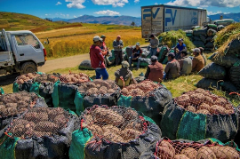
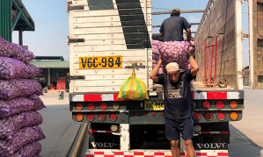
+ GESTIÓN DEL TRANSPORTE
IMPORTANCIA
SOPORTE DEL DESARROLLO ECONÓMICO
El transporte es fundamental para respaldar el crecimiento económico, crear empleo y conectar a las personas con servicios esenciales, como la atención de salud o la educación.
Notes:
Todos los cultivos en el Perú necesitan moverse a los mercados, el cacao, la papa… luego llegan en un transporte a los mercados para ser vendidos a los consumidores. La economía del campo tiene una gran importancia para el Perú y contribuye al desarrollo de la economía.

Slide 9
+ GESTIÓN DEL TRANSPORTE
LA RED VIAL Y EL TRANSPORTE ACERCAN LOS PRODUCTOS AL MERCADO
Los productos que se cultivan en la selva y en la sierra del Perú se transportan a los mercados de la costa por medio de camiones que cruzan los andes. Las redes viales y los camiones acercan los productos a los mercados y representan uno de los pilares más importantes del desarrollo de la economía en todo el mundo.
El transporte conecta a las personas con servicios esenciales como la atención de salud y educación.
165,000
20%
Km es la extensión de la red vial peruana en costa, sierra y selva. Todavía hay muchos pueblos desconectados.
Solo el 20 % de toda la red vial peruana se encuentra asfaltado, el resto es camino en trocha o afirmado.

Slide 10
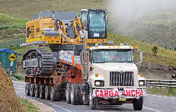
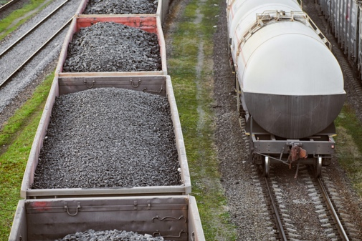
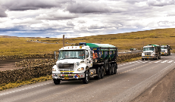
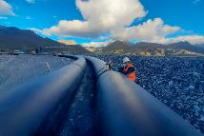
+ GESTIÓN DEL TRANSPORTE
AGROINDUSTRIA Y MINERÍA
El Perú se ha desarrollado espectacularmente en diversos productos agroindustriales como los arándanos y paltas. De la misma manera muchas empresas mineras transportan sus materiales a los puertos por la red vial o utilizando la red ferroviaria. Algunas empresas mineras como Antamina tienen un mineroducto privado para mover su concentrado de cobre.
75%
DE LAS EXPORTACIONES EN PERÚ CORRESPONDEN AL SECTOR MINERÍA.

Slide 11
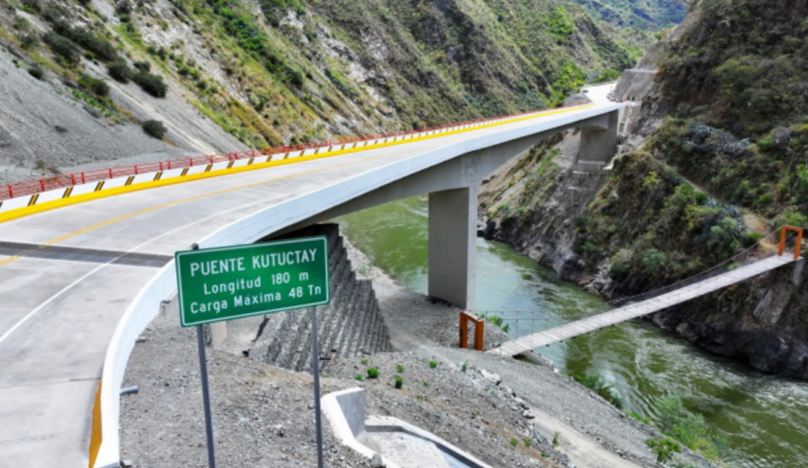
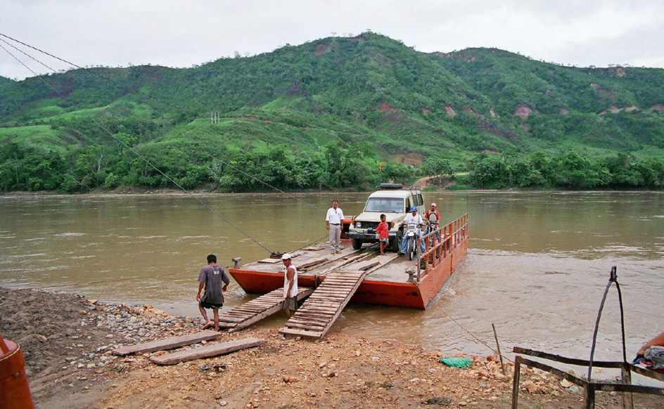
+ GESTIÓN DEL TRANSPORTE
DÉFICIT DE INFRAESTRUCTURA
Los países en desarrollo enfrentan un doble desafío: garantizar que todos tengan acceso a una movilidad eficiente, segura y asequible. Tenemos un déficit de infraestructura logística, por ejemplo, hay ciudades en la selva desconectadas por la red vial y en estos casos solo podemos llegar por los ríos. La infraestructura no es solo red vial, también son puentes y otros servicios que se ofrecen a los transportistas en las diferentes rutas. Lo mismo es para todas las modalidades de transporte.
Notes:
Vemos un puente en excelentes condiciones y buen estado con capacidad de carga de 48 toneladas. Pero son muy pocos así, la mayoría están en mal estado o no existen. Se calcula que el déficit de infraestructura en el Perú se calcula en US$ 159, 549 millones del 2016 al 2025.

Slide 12
+ GESTIÓN DEL TRANSPORTE
CLASES
CLASES O MODALIDADES DE TRANSPORTE
Son cinco las modalidades de transporte y cada una tiene sus propias características:
1
2
3
4
5
AÉREA
MARÍTIMA
TERRESTRE
FERROVIARIA
DUCTOS

Slide 13
+ GESTIÓN DEL TRANSPORTE
MODALIDAD AÉREA
Es la más moderna, recién se incorporó al transporte de carga con mucha fuerza a partir de la década de 1950, después de la segunda guerra mundial.
VENTAJAS
DESVENTAJAS
Es el que transporta la carga con la mayor rapidez. Puede mover carga a cualquier parte del mundo en menos de 24 horas.
Buena seguridad en la manipulación de la carga.
Seguro y embalajes más económicos.
Gran frecuencia de vuelos. En algunas ciudades los vuelos son diarios.
Cada vez mayor accesibilidad a más regiones.
Menor inmovilización financiera del inventario.
Tienen el costo mucho más elevado que las otras modalidades de transporte.
Capacidad limitada en las bodegas del avión.
Inadecuado para transporte de peso o volumen. Resulta muy costoso y complejo con el volumen de la carga.
Prohibido para el transporte de ciertos productos.

Slide 14
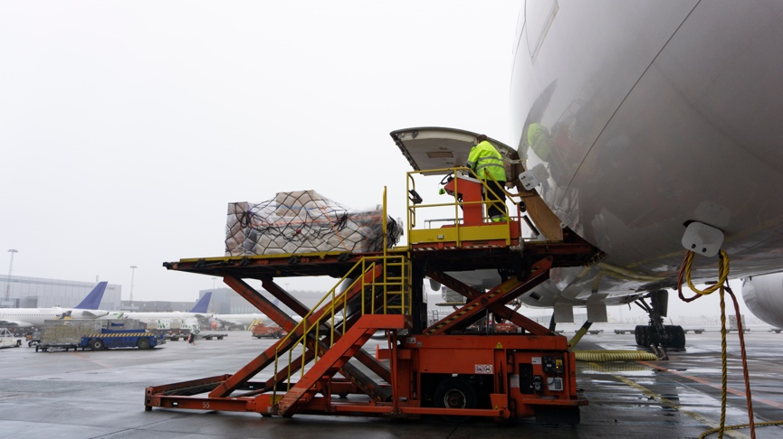
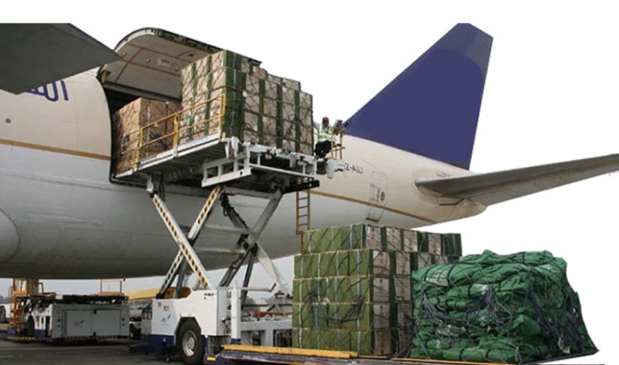
+ GESTIÓN DEL TRANSPORTE
TRANSPORTE DE CARGA AÉREA
No hay transporte exclusivo de carga en aviones en el Perú. La carga va con las maletas en los aviones comerciales de pasajeros. La razón es el tamaño de la demanda. La mayoría de la carga en Perú se mueve en camiones.
Notes:
Sistemas semi automáticos de carga

Slide 15
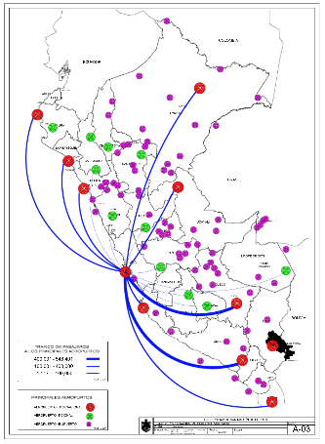
+ GESTIÓN DEL TRANSPORTE
AEROPUERTOS
Los aeropuertos determinan la accesibilidad de esta modalidad a las ciudades, representan una de las puertas de entrada y salida a los países. En el Perú existen 23 aeropuertos y más de 100 aeródromos.
Hay 5 aeropuertos internacionales.
El aeropuerto del Cusco recibe un promedio de 30 vuelos diarios.
El único departamento en el Perú sin aeropuerto es Huancavelica.

Slide 16
+ GESTIÓN DEL TRANSPORTE
MODALIDAD MARÍTIMA
Ha tenido un auge en las últimas décadas por la globalización. Maersk es la empresa marítima más grande del mundo y representa el 25 % de los buques operativos del transporte marítimo.
VENTAJAS
DESVENTAJAS
Es la modalidad de transporte más económica.
Transporte en masa. Buques con capacidad de más de 20 mil contenedores de capacidad.
Diversidad de tipos de buques especializados en diferentes tipos de carga: petroleros, gases, granel, etc.
Sistemas de carga y descarga cada vez más rápidos y especializados hacen esta modalidad reducir sus tiempos de entrega.
Lentitud en los tiempos de tránsito, especialmente por la congestión en los puertos.
Manipulación de la carga con pocos cuidados.
Seguro y embalajes más caros en comparación con las otras modalidades de transporte.
Obligación de stock de seguridad importante.
Inmovilización del capital invertido.
Poca frecuencia de llegada de barcos.

Slide 17
+ GESTIÓN DEL TRANSPORTE
COMPAÑÍAS NAVIERAS MÁS GRANDES DEL MUNDO
Por tamaño y capacidad de su flota al 2021.
TEU es la unidad de medida y representa a un contenedor de 20 pies.
Buques
operativos
Capacidad (en TEU)*
APM- Maersk
713
4,1 mill.
MSC – Mediterranean
Shipping Company
587
3,9 mill.
COSCO – China Ocean
Shipping Company
501
3,0 mill.
CMA - CGM
553
3,0 mill.
Hapag - Lloyd
257
1,8 mill.
ONE – Ocean
Network Express
221
1,6 mill.
Evergreen Line
197
1,3 mill.
Hyundai Merchant
Marine
74
0,7 mill.
Datos del 29 de marzo de 2021
* TEU (Twenty-foot Equivalent Unit): capacidad de carga de un contenedor normalizado de 20 pies (6,1 m).
Fuente: Alphaliner

Slide 18
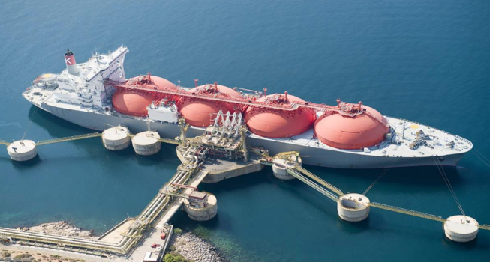
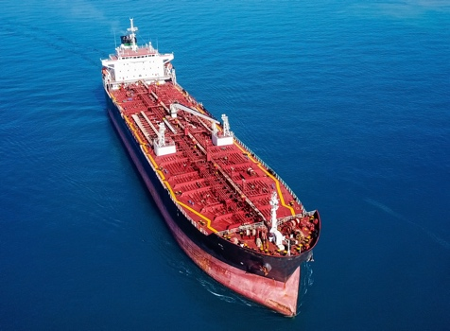
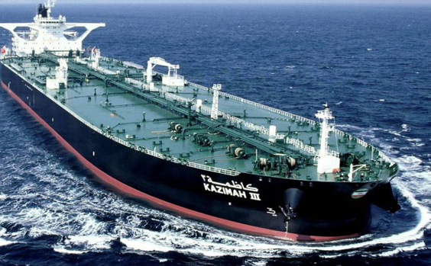
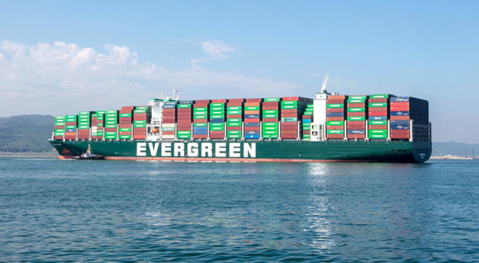
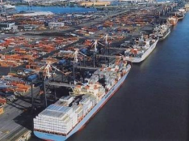
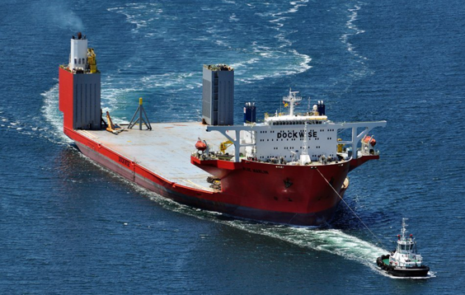
+ GESTIÓN DEL TRANSPORTE
MODALIDAD MARÍTIMA: BUQUES ESPECIALIZADOS
Diversos tipos de barcos especializados y puertos modernizados.

Slide 19
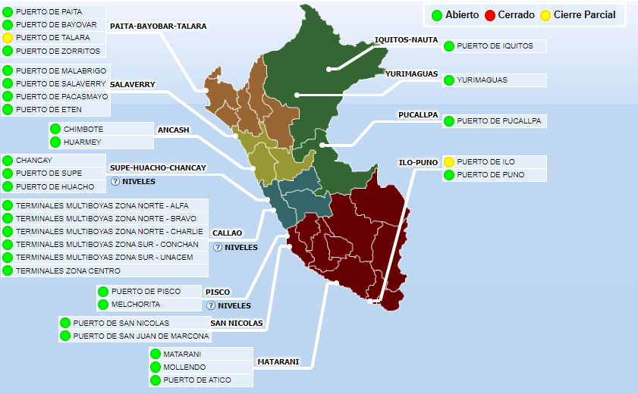
+ GESTIÓN DEL TRANSPORTE
MAPA DE PUERTOS DEL PERÚ

Slide 20
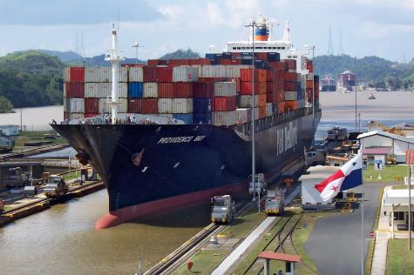
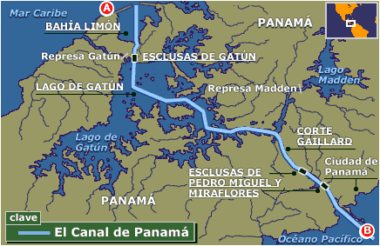
+ GESTIÓN DEL TRANSPORTE
CANAL DE PANAMÁ
Es un paso obligatorio en la ruta marítima más importante en el mundo. Representa uno de los ingresos más importantes para Panamá. Caso de barcos Panamax.

Slide 21
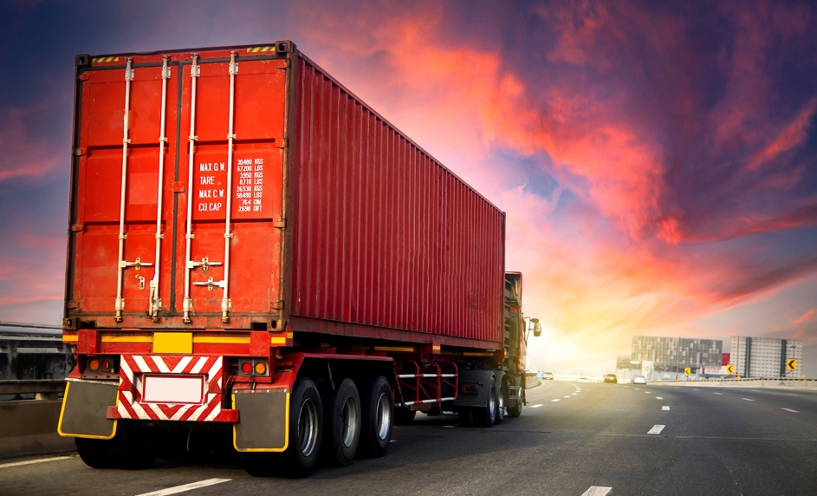
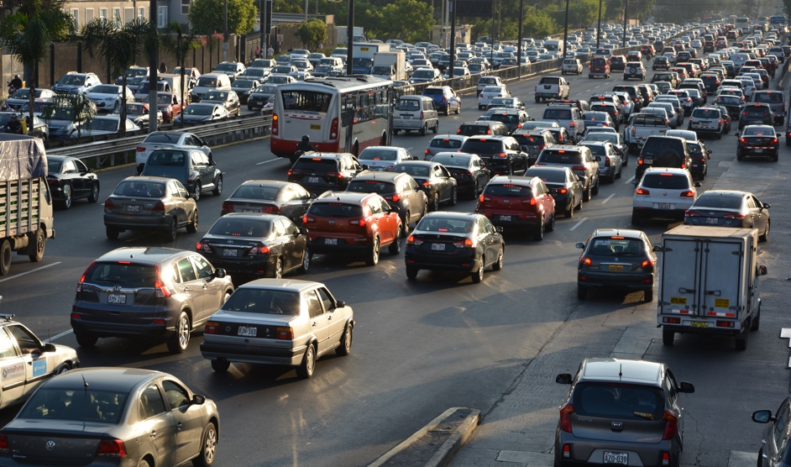
+ GESTIÓN DEL TRANSPORTE
MODALIDAD TERRESTRE CAMIONES
Es la única modalidad de transporte que puede hacer el Door to Door, servicio de puerta a puerta. Ideal para carga de producto terminado.
Tiene un costo intermedio por la carga. Es la modalidad de transporte más utilizada en todo el mundo. Se puede consolidar la carga.
En el Perú existen 3,500 empresas de transporte de carga y pasajeros.
Es el más inseguro de todas las modalidades de transporte.
Comparte la red vial con el transporte privado y esto es un problema. Alta congestión en ciudades.

Slide 22
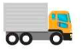
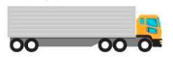
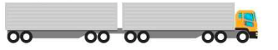
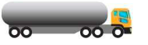
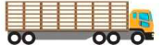
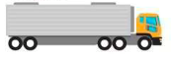
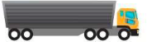


+ GESTIÓN DEL TRANSPORTE
TIPOS O CLASES DE VEHÍCULOS DE CARGA
CARGA TIPO SECA
Camión
Remolque
Remolque articulado
LÍQUIDOS, GASES Y QUÍMICOS
GRANELES
GRANELES
Tanque
Estacas
Refrigerado
GRANELES (ESPECIALES)
PESADOS (MAQUINARIAS)
CONTENEDORES (ESPECIALES)
Volqueta - Tolva
Cama baja
Plataforma

Slide 23
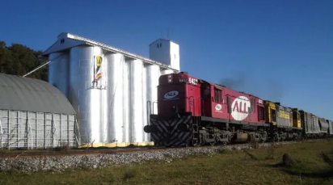
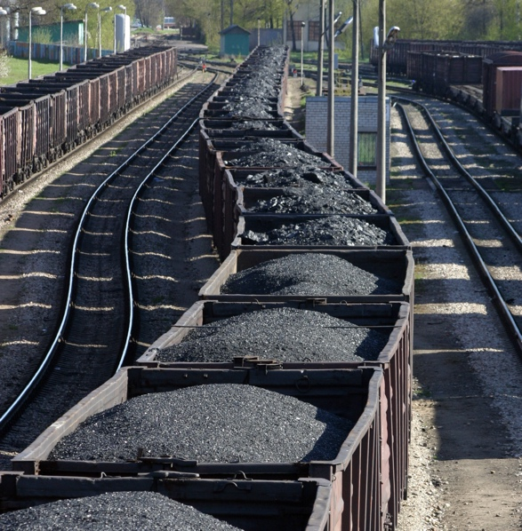
+ GESTIÓN DEL TRANSPORTE
MODALIDAD FERROVIARIA
Modalidad especializada en transporte de materias primas (carbón, cobre, zinc, madera, químicos) y productos de bajo valor.
Recorridos de larga distancia y relativa baja velocidad.
Tamaños de envío de al menos de un vagón.
Alto porcentaje de tiempo en carga y descarga con transbordos a camión.
Existen las opciones de transporte privado y terceros.
Transporte de bajo costo.

Slide 24
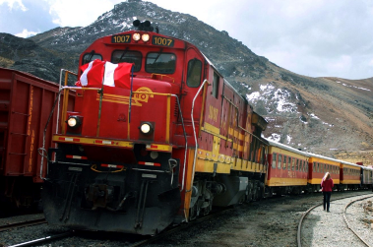
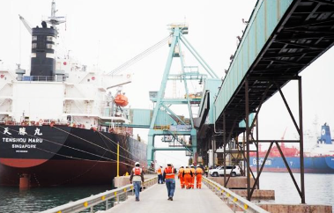
+ GESTIÓN DEL TRANSPORTE
MULTIMODAL: TRANSBORDO DE TREN CARRETERA CENTRAL CON IMPALA TERMINALS
El transporte MULTIMODAL involucra a dos o más modalidades de transporte. En este caso ferroviario, ducto (faja transportadora) y barco hasta el lugar de destino.
El tren de la carretera central transporta los minerales de las operaciones mineras del centro y lo entrega a Impala Terminals en donde se realizan los ensayos de laboratorio para los clientes. Finalmente, por una faja transportadora en el Callao se realiza la carga directa al buque en un muelle especializado.

Slide 25

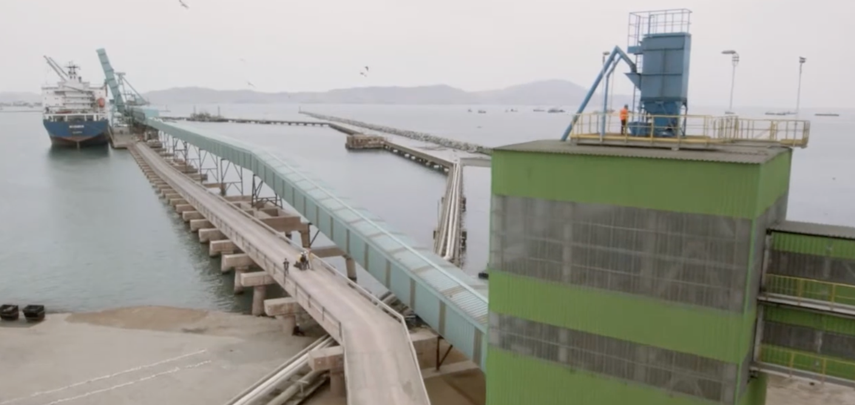

VIDEO
OPERACIONES DE TRANSBORDO EN IMPALA: DESCARGA DEL MATERIAL
EL TERMINAL DE CALLAO: EL TERMINAL DE CONCENTRADO MINERAL MÁS MODERNO DE PERÚ
https://www.youtube.com/watch?v=pXx6Hp-hZF4
Notes:
Duración: 3:42 minutos
Impala es una empresa de última tecnología en estos procesos.
Puede ver otro ejemplo en Faja de minerales del Callao sumará 3 millones de toneladas embarcadas en su primer año de operaciones https://www.youtube.com/watch?v=_Qh3LwoDyF4

Slide 26
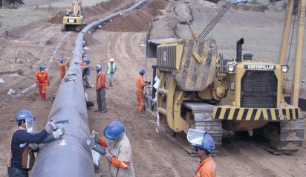
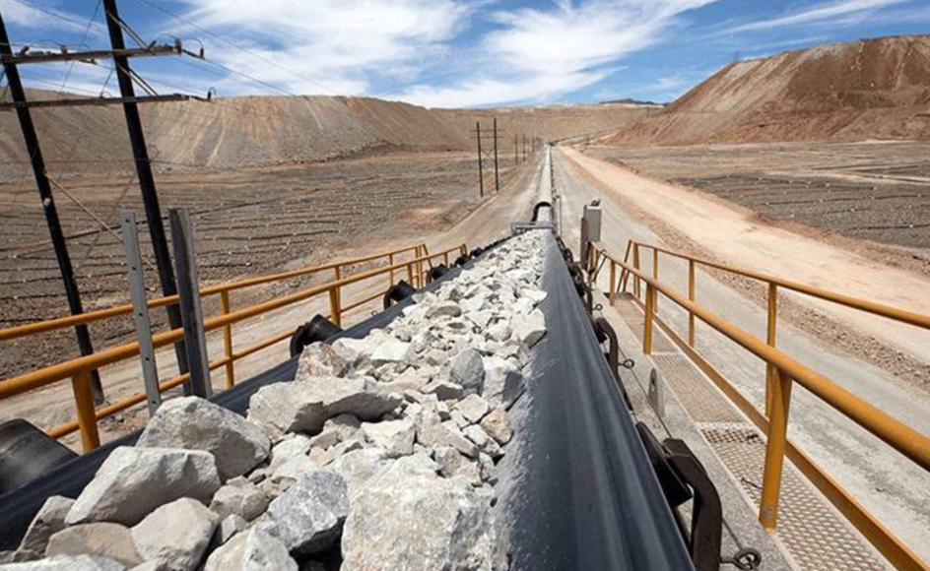
+ GESTIÓN DEL TRANSPORTE
MODALIDAD DUCTOS
Esta modalidad tiene un rango limitado de tipo de materiales, servicios y capacidad.
Oleoductos, gasoductos y fajas transportadoras se encuentran en esta modalidad.
Típico en transporte de petróleo crudo y otros líquidos, también para gases. Pero también en minerales y material sólido en el caso de las fajas de transporte. Ejemplo el mineroducto de Antamina.
El clima es poco importante y los equipos son muy confiables.
Notes:
https://www.antamina.com/proceso-productivo/

Slide 27
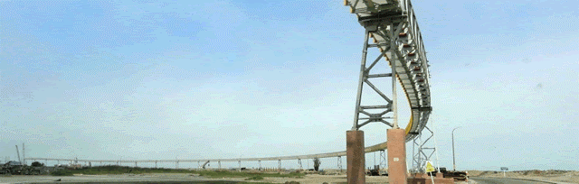
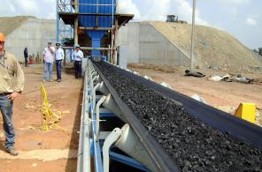
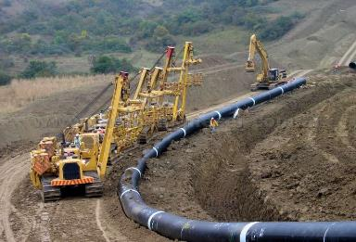
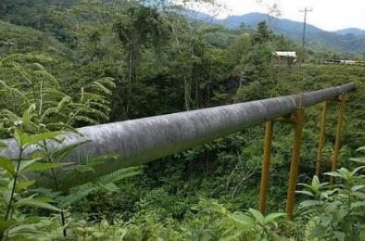
+ GESTIÓN DEL TRANSPORTE
DUCTOS FAMOSOS EN PERÚ
1
2
01
Faja transportadora Callao.
02
Faja Marcona.
03
Gas Camisea.
04
Oleoducto Nor-Peruano.
3
4

Slide 28
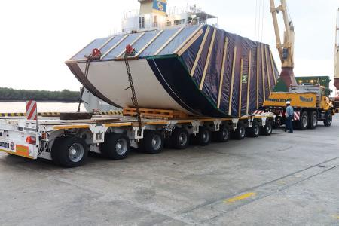
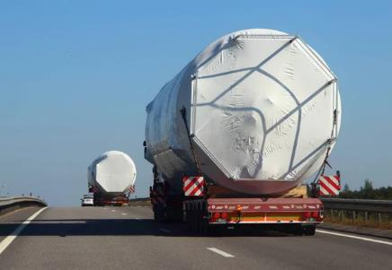
+ GESTIÓN DEL TRANSPORTE
TRANSPORTE A LA MEDIDA PARA CARGA SOBREDIMENSIONADA
Cuando se necesita mover carga que sobrepasa las dimensiones de un camión y de las reglas de tránsito. Se requiere de una hoja de ruta aprobada.

Slide 29
PLANIFICACIÓN DEL TRANSPORTE

Slide 30
+ PLANIFICACIÓN DEL TRANSPORTE
¿QUÉ ES PLANIFICACIÓN DEL TRANSPORTE?
La planificación del transporte es el proceso por el que los transportistas determinan qué materiales o mercadería recorrerán en una determinada ruta, con qué vehículo y en qué momento.
Este proceso está inmerso en el proceso de distribución física que inicia con la planificación de la distribución y en el corto plazo con la planificación de rutas, que inicia con la toma de los pedidos, planificación de las rutas, procesamiento de la carga en el almacén, carga de vehículos y finalmente los camiones cargados realizando las rutas de transporte.
Proveedores
Planta
Almac
CD
Cliente
CD
Cliente
Proveedores
Planta
Almac
CD
Cliente

Slide 31
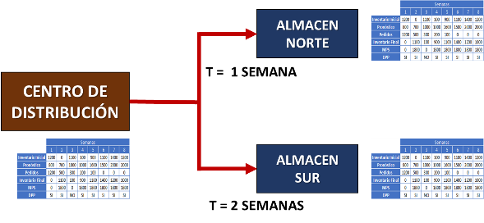
+ PLANIFICACIÓN DEL TRANSPORTE
PLANEAMIENTO DE LOS RECURSOS DE DISTRIBUCIÓN DRP
Es un método de planificación del producto terminado dentro de la cadena de suministros. Se planifica con un horizonte mínimo de 12 meses. Este proceso inicia con la planificación de los requerimientos de producto terminado en los almacenes regionales y luego se centraliza en el centro de distribución. Es un proceso de flujo de información.
ALMACÉN
NORTE
Plan de reposición a los almacenes Norte y Sur.
Demanda del mercado.
Data: ventas históricas.
CENTRO DE
DISTRIBUCIÓN
T = 1 SEMANA
ALMACÉN
SUR
T = 2 SEMANA
FLUJO DE INFORMACIÓN
Notes:
El DRP requiere de políticas de inventario como tamaño de lote, inventarios de seguridad y tiempos de reaprovisionamiento. Se debe tomar en cuenta el inventario inicial para iniciar el proceso.

Slide 32
+ PLANIFICACIÓN DEL TRANSPORTE
DEL DRP AL PLAN DE TRANSPORTE DE LOS VEHÍCULOS DE CARGA DIARIO
El DRP es un plan de distribución planificado para el futuro de reposición de inventario a los almacenes regionales en base a sus ventas. Sin embargo, los pedidos de los clientes son una segunda parte de la planificación y es de muy corto plazo. En consumo masivo los pedidos de hoy deben despacharse mañana.
PLANIFICACIÓN DE LA DISTRIBUCIÓN
PLANIFICACIÓN DE RUTAS DE TRANSPORTE
ALMACÉN
REGIONAL 1
CLIENTES
CENTRO DE DISTRIBUCIÓN
ALMACÉN
REGIONAL 2
ALMACÉN
REGIONAL 3
ÚLTIMA MILLA

Slide 33
+ PLANIFICACIÓN DEL TRANSPORTE
PLANIFICACIÓN DE RUTAS DE TRANSPORTE
La mayoría parte de un centro de distribución regresa al mismo centro de distribución. Es de multiparadas y pueden ser entregas delivery o de recogida (pickup).
delivery
2 p.m.
pickup
3 p.m.
pickup
4:15 p.m.
delivery
12 p.m.
finish 5:00 p.m.
start 8:00 a.m.
delivery
11:00 a.m.
delivery
9:15 a.m.

Slide 34

+ PLANIFICACIÓN DEL TRANSPORTE
CANALES DE DISTRIBUCIÓN
Cada canal tiene una estrategia diferenciada: tamaño de pedidos, frecuencia, tiempos de entrega, entre otros más.
FLUJO DE MATERIALES
PLANTA
CENTROS DE DISTRIBUCIÓN
CLIENTES

Slide 35

+ PLANIFICACIÓN DEL TRANSPORTE
SISTEMAS EXPERTOS EN DISEÑO DE RUTAS TRANSPORTE DE CARGA TMS
Transportations Management Systems TMS son sistemas especializados en crear rutas de transporte para carga de materiales y mercadería a clientes.
Waze y Google Maps.

Slide 36
CUADRO DE CONTROL DEL TRANSPORTE

Slide 37

+ CUADRO DE CONTROL DEL TRANSPORTE
CONTROL DEL TRANSPORTE
La distribución de mercancías es un área crítica en logística. El control de transporte es necesario para medir el rendimiento de las entregas, la cantidad de entregas exitosas, la productividad de los transportistas, la eficiencia de la planificación de rutas, entre otros.
El control se realiza por medio de indicadores de gestión los que miden las variables más importantes del proceso. Estos indicadores permiten la evaluación y medición del proceso y su desempeño.
EQUIPOS Y
SISTEMAS
02
MEJORANDO EL DESEMPEÑO DE LA OPERACIÓN
03
01
DESARROLLO
DE GENTE

Slide 38

+ CUADRO DE CONTROL DEL TRANSPORTE
DEFINICIÓN DE INDICADORES DE TRANSPORTE DE CARGA
KPI (Key Performance Indicators) = Indicadores clave de rendimiento.
Los indicadores miden el comportamiento de una variable en un proceso.
Los indicadores de transporte son métricas cuantitativas que ayudan a evaluar la eficiencia y efectividad de las operaciones de transporte dentro de la cadena logística.
Estos indicadores pueden abarcar una variedad de áreas, desde el tiempo de tránsito y la puntualidad de las entregas hasta el costo por kilómetro y la capacidad de carga.
INDICADORES DE GESTIÓN
KPI KEY PERFORMANCE INDICATOR
(INDICADORES CLAVE DE DESEMPEÑO)

Slide 39


+ CUADRO DE CONTROL DEL TRANSPORTE
INDICADORES DE TRANSPORTE DE CARGA
Costo por envío / caja / pallet / kg.
Costo total del transporte / ventas.
Tasa de entrega exitosa.
Tiempo de entrega.
Utilización de la flota.
Número de entregas realizadas con éxito.
Índice de satisfacción del cliente.
Número de entregas fallidas.
Recorrido en promedio de Km por ruta.
Número de entregas por ruta.
Notes:
Costo por envío: ¿Qué mide?
Este indicador muestra cuánto cuesta hacer cada entrega.
¿Por qué es importante? Si no conoces los costos, no se puede establecer un precio competitivo ni identificar áreas de ahorro. Este indicador es útil para identificar oportunidades de ahorro y optimizar el uso de recursos.
¿Cómo mejorarlo? Se puede buscar proveedores más económicos, mejorar la eficiencia del combustible o encontrar rutas más cortas.
Tasa de entrega exitosa ¿Qué mide?
La tasa de entrega exitosa hace un seguimiento de cuántas entregas se completaron sin problemas como devoluciones, retrasos o daños.
¿Por qué es importante? Una tasa alta de entrega exitosa se traduce en clientes satisfechos, lo cual es el objetivo final de cualquier empresa.
¿Cómo mejorarlo? Un sistema de seguimiento efectivo, personal bien capacitado y vehículos en buen estado son clave.
Tiempo de entrega ¿Qué mide?
El tiempo de entrega mide el tiempo total que toma transportar un producto desde el punto de origen hasta el punto de destino.
¿Por qué es importante? Este indicador es crucial para la satisfacción del cliente y puede impactar en la reputación de tu empresa. Una entrega rápida y eficiente puede darle a tu empresa una ventaja competitiva.
¿Cómo mejorarlo? Considera optimizar las rutas utilizando software de planificación, capacitar a los conductores para manejar imprevistos y asegurarte de que los vehículos estén en óptimas condiciones para evitar averías.
Utilización de la flota ¿Qué mide?
Este indicador muestra cuánto se están utilizando los vehículos.
¿Por qué es importante? Una baja utilización puede significar que se tiene más vehículos de los necesarios, lo que se traduce en costos adicionales.
¿Cómo mejorarlo? La planificación de rutas y la programación pueden mejorar la utilización de la flota.
Número de entregas realizadas con éxito ¿Qué mide?
Este KPI contabiliza la cantidad de entregas que se han completado sin incidentes como retrasos, daños o devoluciones.
¿Por qué es importante? Un alto número de entregas exitosas mejora la reputación de la empresa y aumenta la satisfacción del cliente, lo que puede llevar a más negocios en el futuro.
¿Cómo mejorarlo? Para aumentar el número de entregas exitosas, puedes invertir en un sistema de seguimiento en tiempo real, capacitar al personal en manejo de imprevistos y asegurarse que los vehículos sean confiables y estén bien mantenidos.
Índice de satisfacción del cliente ¿Qué mide?
La satisfacción del cliente con tu servicio.
¿Por qué es importante? Un cliente satisfecho es más probable que repita la compra y recomiende el servicio.
¿Cómo mejorarlo? Mantener todos los otros indicadores en buen estado generalmente llevará a una alta satisfacción del cliente.
Número de entregas fallidas ¿Qué mide?
Este KPI registra la cantidad de entregas que no se han completado con éxito, ya sea debido a retrasos, daños en la mercancía o devoluciones.
¿Por qué es importante? Un alto número de entregas fallidas es un indicador de problemas operativos y puede dañar la reputación de la empresa, además de incrementar los costos.
¿Cómo mejorarlo? Para reducir el número de entregas fallidas, realiza un análisis detallado para identificar las causas comunes y abordarlas directamente, ya sea mediante mejor capacitación para los conductores, planificación de rutas más eficiente o mejoras en la comunicación con los clientes.

Slide 40

+ CUADRO DE CONTROL DEL TRANSPORTE
DASHBOARD O CUADRO DE CONTROL

Slide 41
DIAGRAMA GANTT DE MANTENIMIENTO DE VEHÍCULOS

Slide 42

+ DIAGRAMA DE GANTT MANTENIMIENTO DE VEHÍCULOS
DIAGRAMA DE GANTT
Un diagrama de Gantt es una herramienta de planificación y gestión de proyectos que ayudará a visualizar las tareas y principales hitos de una forma práctica.
Tiene tareas que en este caso están relacionadas con el mantenimiento y cada tarea tiene asignado recursos y tiempos.

Slide 43
+ DIAGRAMA DE GANTT MANTENIMIENTO DE VEHÍCULOS
TIPO DE MANTENIMIENTO
MANTENIMIENTO CORRECTIVO
Reparar los vehículos cuando ocurre un accidente.
Ocasiona paradas imprevistas.
No debería ser parte de una estrategia de mantenimiento de la flota.
MANTENIMIENTO PREVENTIVO
Mantenimiento programado.
Inspección periódica del vehículo y operaciones de mantenimiento planificados.
Se realiza en base al kilometraje.
MANTENIMIENTO PREDICTIVO
Consiste en prever las fallas que puedan ocurrir.
Utiliza sensores en la máquina y tecnologías que generan alertas.
Principal ventaja: reducción de costos.
MANTENIMIENTO CENTRADO EN LA FIABILIDAD
Analiza todos los posibles modos de fallo de cada equipo.
Crea un plan de mantenimiento personalizado.
Objetivo: aumentar la fiabilidad o disponibilidad de los equipos.
Notes:
Mantenimiento correctivo
El principio del mantenimiento correctivo es bastante sencillo: reparar los equipos cuando se averían. Dado que las reparaciones no están planificadas, es un buen método para los equipos que no son esenciales para las operaciones o que tienen un coste menor.
Mantenimiento preventivo (mantenimiento programado)
El mantenimiento preventivo es uno de los tipos de mantenimiento que consiste en la inspección periódica de los equipos y también en operaciones de mantenimiento planificadas a intervalos predefinidos. El objetivo de esta estrategia es prolongar la vida útil de los activos y prevenir la aparición de fallos y averías.
Mantenimiento predictivo
El mantenimiento predictivo consiste en prever los fallos antes de que se produzcan para realizar el mantenimiento en el momento adecuado. Este tipo de mantenimiento utiliza los datos de los sensores de las máquinas y la tecnología inteligente para emitir alertas a los equipos técnicos en cuanto un equipo corre peligro de averiarse.
Mantenimiento centrado en la fiabilidad
Los fallos no siempre son lineales y el mantenimiento centrado en la fiabilidad se ocupa de ello. Es uno de los tipos de mantenimiento que analiza todos los posibles modos de fallo de cada equipo y, además, crea un plan de mantenimiento personalizado para cada equipo.

Slide 44
PUERTO DP WORLD DEL CALLAO

Slide 45

+ PUERTO DP WORLD DEL CALLAO
PUERTO DP WORLD CALLAO
Operador del Muelle Sur del Callao. 17 hectáreas en total.
7 grúas pórtico y 27 grúas de patio RTG.
Página oficial:
https://www.dpworld.com/es/peru/ports-and-terminals/callao

Slide 46

VIDEO
EL PUERTO DEL CALLAO: EL TERMINAL CON MAYOR VOLUMEN
https://www.youtube.com/watch?v=2FPSGqrjjWI
Notes:
Duración: 6:21 minutos.
Muestra el avance en la infraestructura portuaria.

Slide 47
PUERTO APM TERMINALS CALLAO

Slide 48

+ PUERTO APM TERMINALS CALLAO
PUERTO APM TERMINALS CALLAO
Operador del Muelle Norte del Callao. Página oficial:
https://www.apmterminals.com/es/callao/about/apm-terminals-callao

Slide 49

VIDEO
APMTC INSTITUCIONAL 2021
https://www.youtube.com/watch?v=CKe4TMvma1s&t=1s
Notes:
Duración: 4:07 minutos
Explica las inversiones realizadas en el muelle norte del puerto del Callao.

Slide 50
MEGA PUERTO DE CHANCAY

Slide 51

+ MEGA PUERTO DE CHANCAY
MEGA PUERTO DE CHANCAY
Inversión China de 1300 millones de dólares de inversión. Página oficial: https://coscochancay.pe/

Slide 52

VIDEO
MEGAPUERTO DE CHANCAY, LA INVERSIÓN CHINA EN PERÚ
https://www.youtube.com/watch?v=HmDiCpYH1PI
Notes:
Duración: 10:10 minutos.

Slide 53

+ MEGA PUERTO DE CHANCAY
IMPACTO DEL FUTURO PUERTO DE CHANCAY EN LA ECONOMÍA
Será el prime centro logístico del Pacífico Sudamericano.
Contribución anual de 4,500 millones de dólares, equivalente a 1.8 del Producto Bruto Interno PBI.
Generará 7,500 empleos directos e indirectos.
Tendrá capacidad para recibir buques de más de 18,000 contenedores de capacidad.
Permitirá descongestionar las vías de acceso al puerto del Callao generando oportunidades para la carga proveniente del oriente y sierra central, y elevando su competitividad frente a otros mercados.
PRODUCTO BRUTO INTERNO
(Var.%, anual)
Fuente: INEI Proyecciones: Estudios Económicos - Scotiabank

Slide 54
LIMA CARGO CITY

Slide 55



+ LIMA CARGO CITY
LIMA CARGO CITY
Es un Centro Logístico Aéreo ubicado en el Callo próximo al aeropuerto Jorge Chávez.
Ofrece los siguientes servicios: alquiler de oficinas y locales, oficinas de coworking y estacionamiento. Alquiler de espacios publicitarios y depósitos.
Empresas que operan en LCC: agentes de seguridad, agentes de aduana, operadores logísticos y agentes de carga y aerolíneas, retail – bancos, terminal aeroportuario.

Slide 56
CROSS DOCKING DIRECTO E INDIRECTO

Slide 57

+ CROSS DOCKING DIRECTO E INDIRECTO
DEFINICIÓN DE CROSS DOCKING
Hace referencia a un tipo de preparación de pedidos en el que la mercadería se distribuye directamente al usuario sin pasar por un periodo de almacenamiento previo.
El cross docking puede adaptarse a cualquiera mercadería: poco importa que sean materias primas, artículos terminados o componentes destinados a fábricas, tiendas físicas o clientes finales.
La mercadería permanece en el almacén por muy poco tiempo después de su recepción.

Slide 58

+ CROSS DOCKING DIRECTO E INDIRECTO
PROCESO DEL CROSS DOCKING

Slide 59

+ CROSS DOCKING DIRECTO E INDIRECTO
CROSS DOCKING DIRECTO E INDIRECTO
Es aquel que se usa con productos de alto movimiento y dimensiones reducidas con muchas referencias. El proceso empieza recibiendo la mercancía y transportándola a los vehículos en el muelle de salida en cajas, pallets, o lo que hayan acordado proveedor-cliente. En el cross docking directo la manipulación de la mercadería es mínima.
Cross docking directo o inmediato
La mercancía se recibe y es enviada a un centro de distribución en un área de acondicionamiento. Aquí se organizan y etiquetan construyendo unidades logísticas que podrán ser enviadas al cliente una vez estén listas.
Cross docking indirecto o consolidado

Slide 60

CONCLUSIONES MÁS REFERENCIAS

Slide 61

+ CONCLUSIONES
El transporte es uno de los pilares del desarrollo económico de un país. A través de su red vial y sus camiones se desplazan los productos que se producen en todo el país hacia los mercados para generar el comercio.
Las modalidades de transporte se adecuan a los tipos de producto y los requerimientos de los mercados. Generalmente los productos de bajo valor se mueven por barco, ferrocarril y camiones. El ferrocarril es la modalidad idónea para el transporte de materias primas como el concentrado de cobre.
Los puertos y especialmente el de Chancay será un motor de crecimiento para la economía del Perú. El Puerto de Chancay es una apuesta ambiciosa que podría convertirse en un motor de competitividad para Perú. Aprovechando su ubicación estratégica y condiciones geográficas únicas, este proyecto no solo permite acortar la brecha de infraestructura existente, sino que también posicionaría al país como un actor clave en el desarrollo económico de la región en los próximos años.

Slide 62

BIBLIOGRAFÍA MÁS REFERENCIAS

Slide 63

+ BIBLIOGRAFÍA
APICS Dictionary, Thirdteenth Edition 2010. The Association for Operations Management. Chicago, Illinois, USA
Chopra, S. (2020). Administración de la cadena de suministro. (6a. ed.) Pearson Educación.
Ballou, Ronald H. (2004) Logística. Administración de la Cadena de Suministro. Pearson Educación. México.
Mora García, Luis Aníbal (2016). Gestión logística integral: las mejores prácticas en la cadena de abastecimientos. Bogotá: ECOE.
Solórzano, María José (2018). Optimización de la cadena logística. Ic editorial. España.
Martinez Gonzales, Pedro (2006). El Transporte Terrestre de Mercancías. Ediciones Diaz de Santos. Buenos Aires. Argentina

